Slide 1
Классный час о дружбе

Slide 2
"Не имей сто рублей, а имей сто друзей”
"Без друга на душе вьюга”.
"Старый друг лучше новых двух”

Slide 3
Дружба - близкие отношения, основанные на взаимном доверии.
Друг – человек, который связан с кем-нибудь дружбой. Товарищ – человек, близкий кому-нибудь по взглядам, деятельности, по условиям жизни; дружески расположенный к кому-нибудь.

Slide 4
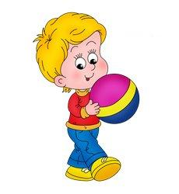
НАСТОЯЩИЙ ДРУГ -
скромный
злой
завистливый
доброжелательный
равнодушный
общительный
хвастливый
отзывчивый
добрый
эгоистичный
жадный

Slide 5
Друг – это интересная книга, которую читаешь.
- Друг – это мама, которая поможет в трудную минуту.
- Друг – это учитель, который помогает заглянуть в тайны знаний.
- Друг – это игрушки, которые выслушивают меня, когда мне плохо.

Slide 6
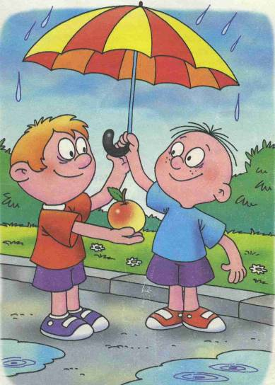
Дружба-главное чудо всегда,
Сто открытий для всех настоящее,
И любая беда –не беда,
Если рядом друзья настоящие.

Slide 7
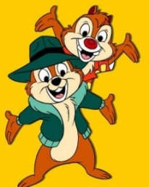
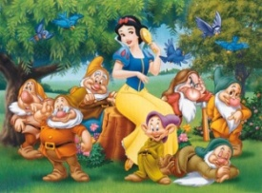
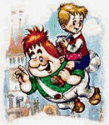
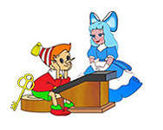
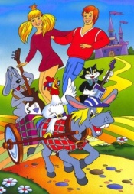
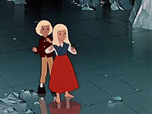
Кто с кем дружит?
1. Забавные бурундучки Чип и ...
2. Добрая Белоснежка и ...
3. Забавный мишка Винни Пух и ...
4. Добрый Малыш и ...
5. Доверчивый Буратино и ...
6. Зеленый крокодил Гена и ...
7.Друзья-музыканты: вместе жили, разбойников прогнали, концерты давали-…
8.Какая девочка выручала своего друга Кая из ледового плена?

Slide 8
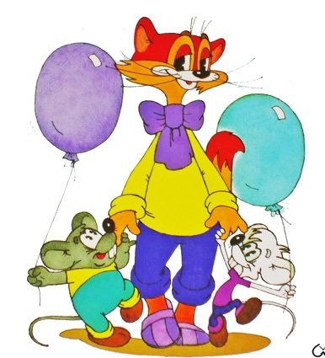
ПРАВИЛА ДРУЖБЫ
Уважай друга
Помогай другу в беде
Умей уступать своему другу
Умей признать свои ошибки и помириться с другом.
Будь вежливым
Быть честным
Быть внимательным
Не жадничай

Slide 10
Всем
Спасибо!!!

